Slide 1
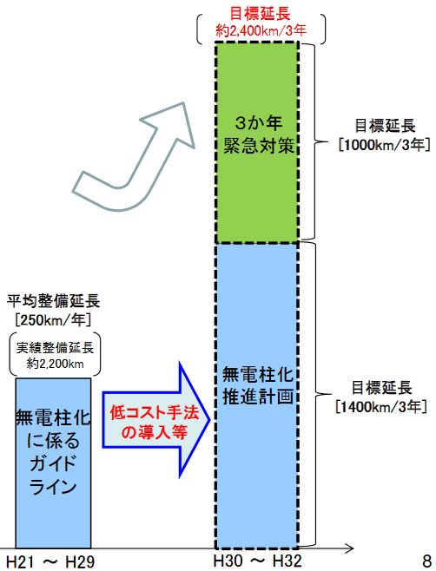
無電柱化の取組加速
「無電柱化推進計画」（平成30年4月6日 国道交通相決定）の約1,400kmに、防災・減災、国土強靱化のための３か年緊急対策の約1,000kmを加えた、計約2,400kmについて整備を推進
鉄塔・電柱の技術基準見直しも含めた検討
現行の鉄塔・電柱の技術基準において、鉄塔・電柱の材料・構造は、風速40m/sの風圧荷重n等を考慮し、倒壊のおそれがないよう安全なものであることを求めている。
各電力会社では、地域の実情等に応じて設計している。
＜例＞鉄塔に関する各社の対応
・沖縄電力：風速60m/s（全エリア）
・九州電力：風速50m/s （大隅半島南部・薩摩半島南部）
https://www.mlit.go.jp/road/ir/ir-council/chicyuka/pdf09/04.pdf
９／３６頁

